Slide 1
Фразеологизмы № 5
СО СЛОВАМИ «РУКИ», «НОГИ»
Презентацию выполнила
учитель начальных классов
МОУ СОШ № 23 г.
Слётова Л.А.

Slide 2
Как свои пять пальцев
- очень хорошо, основательно. Вдоль и поперёк.
Как же это ты не ответил на такой простой вопрос? Ведь эту тему ты как свои пять пальцев знаешь.

Slide 3
Пальчики оближешь
1. Очень вкусен.
— У них бывают такие вкусные блинчики к кофе, что пальчики оближешь .
2. Очень красив, привлекателен, прекрасен.
— Буду фотографом-художником. У меня призвание. Видел мои снимки? Пальчики оближешь. Два снимка уже напечатаны.

Slide 4
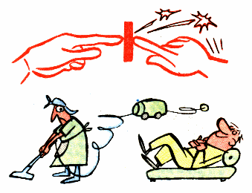
Палец о палец не ударить
- совсем ничего не сделать, оставаясь безучастным в каком-либо деле.
— Ты же в хозяйстве и пальцем о палец не ударишь! Какой ты мне помощник! Воды и то не принесёшь.

Slide 5
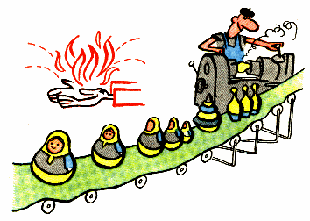
Ударить по рукам
- заключить сделку.
Наконец состоялось соглашение, и старики ударили по рукам.
Горит в руках
- выполняется быстро, ловко, хорошо.
Любое дело горит в руках моей матери.

Slide 6
Попасть под горячую руку
– нарваться на плохое настроение.
Рука не поднимается
– никак не возможно совершить действие из-за внутреннего запрета.
Держать в руках
– не давать воли, держать в строгом повиновении.

Slide 7
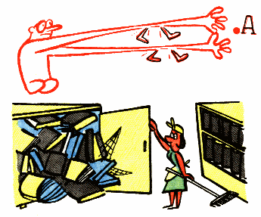
Руки не доходят
– никак нет сил и
времени что-то сделать.
Руки чешутся
– о большом желании что-либо сделать.
– очень близко, совсем рядом.
Рукой подать

Slide 8
Чужими руками жар загребать
– пользоваться плодами чужой работы.
Не покладая рук
усердно, старательно
(работать, трудиться, мастерить...).
Ребята работали на пришкольном участке не покладая рук, поэтому задание выполнили раньше срока.

Slide 9
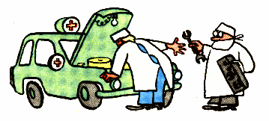
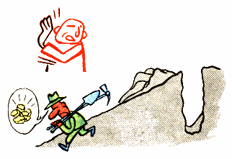
– о том, кто умело, искусно всё делает, справляется с любой работой.
Золотые руки
Мастер на все руки
- человек, умеющий делать практически всё: и машину починить и полку прибить.
Махнуть рукой
- перестать обращать внимание.

Slide 10
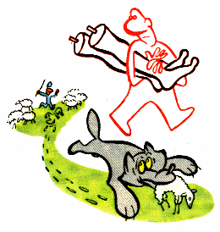
Уносить ноги
- убегать, спасаться бегством.
Встать с левой (не той) ноги
- быть без причины в плохом настроении, раздраженном состоянии.
Я ходила хмурая и неласковая. — Ты что, с левой ноги встала? — спрашивала бабушка.

Slide 11
dictionary.bravica.ru›phraseological/word
http://www.topreferat.ru/ - происхождение фразеологизмов
http://go.mail.ru/ -фразеологизмы
http://www.ostrov.net.ua/forum/printthread.
Веселый фразеологический словарь для детей
Рассылки Subscribe.Ru. Новости и обновления на сайте "Все для детей". Подписаться письмом. … Подписаться на новости нашего сайта по E-mail. Веселый фразеологический словарь для детей

